Slide 1
SENTIMENT ANNALYSIS Text Classification
Võ Trung Hiếu
Trương Thanh Thiên
Mai Xuân Tú
Trần Quốc Thành
Trần Anh Thư

Slide 2
Danh mục
Giới thiệu
Các công trình liên quan
Các bộ dữ liệu
Phương pháp
Thực nghiệm
Phân tích kết quả thực nghiệm
Kết luận và hướng phát triển

Slide 3
1. Giới thiệu

Slide 4
Giới thiệu
Những năm gần đây, thuật toán phân loại văn bản nói riêng và lĩnh vực NLP nói chung không ngừng phát triển.
Để ứng dụng được các công nghệ mới liên quan đến xử lí ngôn ngữ tự nhiên, đòi hỏi phải tìm hiểu và nắm bắt được cách thức hoạt động của các thuật toán hiện đại để từ đó có hướng xử lí dữ liệu phù hợp.

Slide 5
Giới thiệu
Phân loại văn bản tuy được nghiên cứu từ rất sớm nhưng đến nay vẫn là một bài toán được giới nghiên cứu NLP quan tâm.
Dữ liệu gia tăng nhanh chóng dẫn đến nhu cầu phân tích dữ liệu người dùng tăng cao từ đó xác định được xu hướng, thị hiếu, các vấn đề tiêu biểu và nổi bật tại 1 thời điểm nào đó.

Slide 6


Giới thiệu
https://towardsdatascience.com/cnn-sentiment-analysis-1d16b7c5a0e7

Slide 7
2. Công trình Liên quan

Slide 8
Công trình liên quan
HO, Vong Anh, et al. Emotion recognition for vietnamese social media text. In: International Conference of the Pacific Association for Computational Linguistics. Springer, Singapore, 2019. p. 319-333.
NGUYEN, Luan Thanh; VAN NGUYEN, Kiet; NGUYEN, Ngan Luu-Thuy. Constructive and toxic speech detection for open-domain social media comments in vietnamese. arXiv preprint arXiv:2103.10069, 2021.
VAN NGUYEN, Kiet, et al. Uit-vsfc: Vietnamese students’ feedback corpus for sentiment analysis. In: 2018 10th International Conference on Knowledge and Systems Engineering (KSE). IEEE, 2018. p. 19-24.

Slide 9
Công trình liên quan
KIPYATKOVA, Irina; KARPOV, Alexey. Class-based LSTM Russian language model with linguistic information. In: Proceedings of The 12th Language Resources and Evaluation Conference. 2020. p. 2470-2474.
NGUYEN, Dat Quoc; NGUYEN, Anh Tuan. PhoBERT: Pre-trained language models for Vietnamese. arXiv preprint arXiv:2003.00744, 2020.
VAN THIN, Dang, et al. Investigating Monolingual and Multilingual BERTModels for Vietnamese Aspect Category Detection. arXiv preprint arXiv:2103.09519, 2021.

Slide 10
Công trình liên quan
LIU, Yinhan, et al. Roberta: A robustly optimized bert pretraining approach. arXiv preprint arXiv:1907.11692, 2019.
LAMPLE, Guillaume; CONNEAU, Alexis. Cross-lingual language model pretraining. arXiv preprint arXiv:1901.07291, 2019.

Slide 11
3. Các bộ dữ liệu

Slide 12
Các bộ dữ liệu
Thực nghiệm trên 3 bộ dữ liệu: UIT_VSMEC, UIT_VSFC, UIT_ViCTSD
Tất cả đều là bộ dữ liệu tiếng Việt và được công bố cũng như được thực nghiệm tại các bài báo và công trình nghiên cứu uy tín được đề cập ở phần Related Worked

Slide 13
Phân tích các bộ ngữ liệu
UIT_VSMEC:
Đường dẫn bài báo: https://arxiv.org/abs/1911.09339.
Nội dung: Bộ ngữ liệu là dữ liệu bình luận của người dùng trên mạng xã hội.
Kích thước:
Tập Train: 5548 dòng dữ liệu
Tập Dev: 686 dòng dữ liệu
Tập Test: 693 dòng dữ liệu

Slide 14
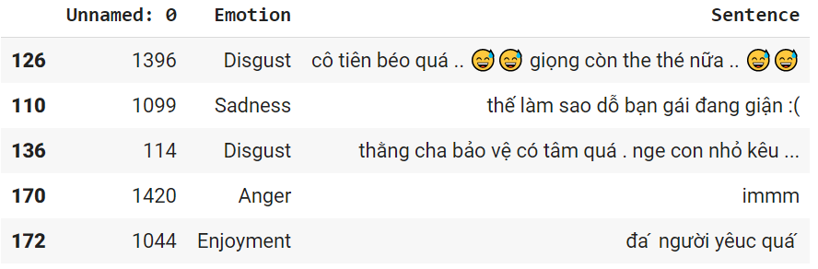
Phân tích các bộ ngữ liệu
UIT_VSMEC:
Số nhãn: Emotion ('Other', 'Disgust', 'Enjoyment', 'Anger', 'Surprise', 'Sadness’, 'Fear’)
Dữ liệu có dạng:

Slide 15
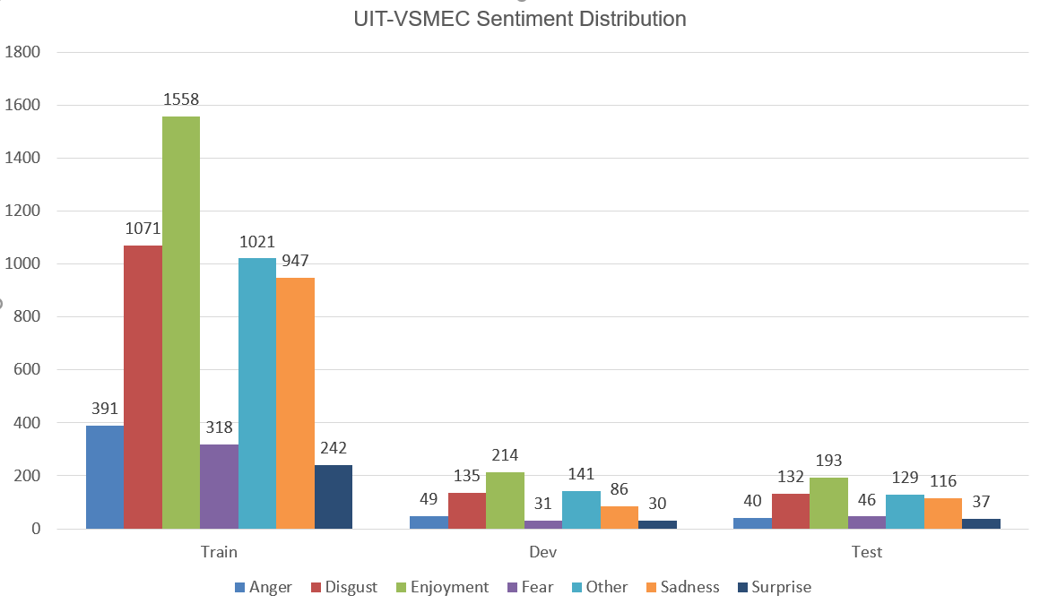
Phân tích các bộ ngữ liệu

Slide 16
Phân tích các bộ ngữ liệu
UIT_VSFC:
Đường dẫn bài báo: https://www.academia.edu/40956009/UIT-VSFC_Vietnamese_Students_Feedback_Corpus_for_Sentiment_Analysis
Nội dung: Bộ ngữ liệu là dữ liệu đánh giá sau môn học của SV.
Kích thước:
Tập Train: 11426 dòng dữ liệu
Tập Dev: 1583 dòng dữ liệu
Tập Test: 3166 dòng dữ liệu

Slide 17
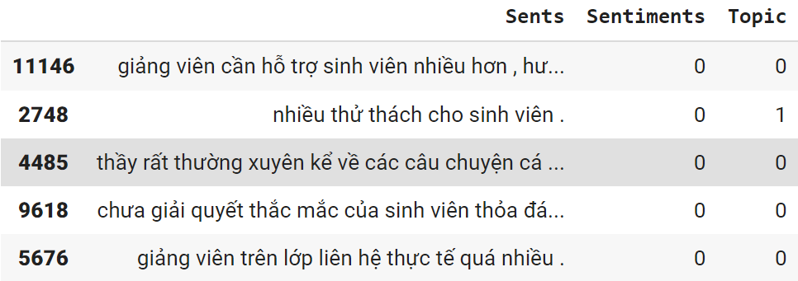
Phân tích các bộ ngữ liệu
UIT_VSFC:
Số nhãn: Sentiments (0, 1, 2), Topic (0, 1, 2, 3)
Dữ liệu có dạng:

Slide 18
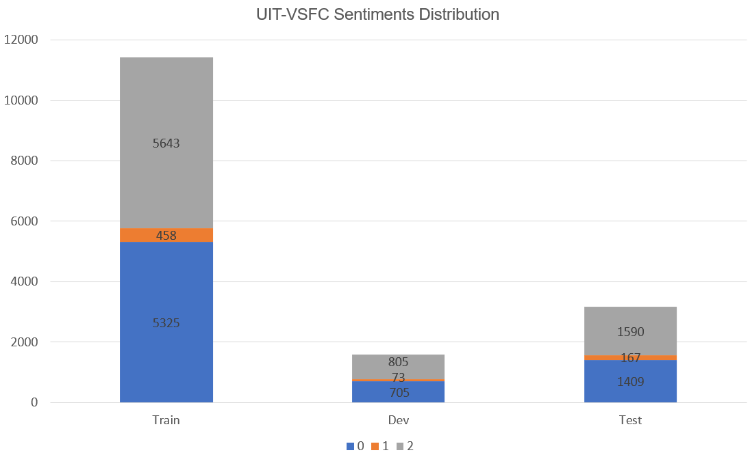
Phân tích các bộ ngữ liệu

Slide 19
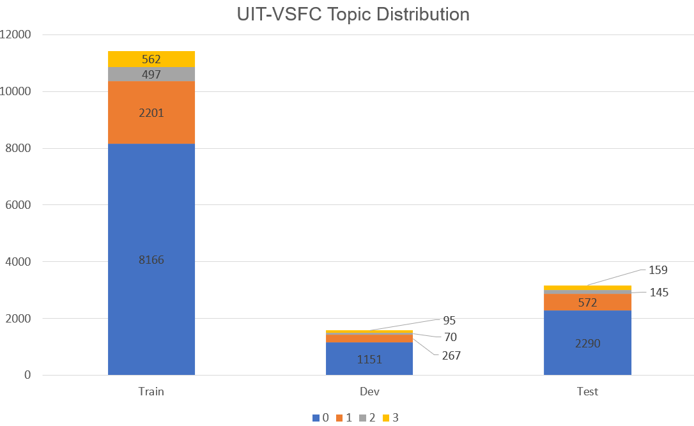
Phân tích các bộ ngữ liệu

Slide 20
Phân tích các bộ ngữ liệu
UIT_ViCTSD:
Đường dẫn bài báo: https://arxiv.org/abs/2103.10069
Nội dung: Bộ ngữ liệu là dữ liệu bình luận của người dùng cho 1 bài viết theo từng chủ đề cụ thể.
Kích thước:
Tập Train: 7000 dòng dữ liệu
Tập Dev: 2000 dòng dữ liệu
Tập Test: 1000 dòng dữ liệu

Slide 21
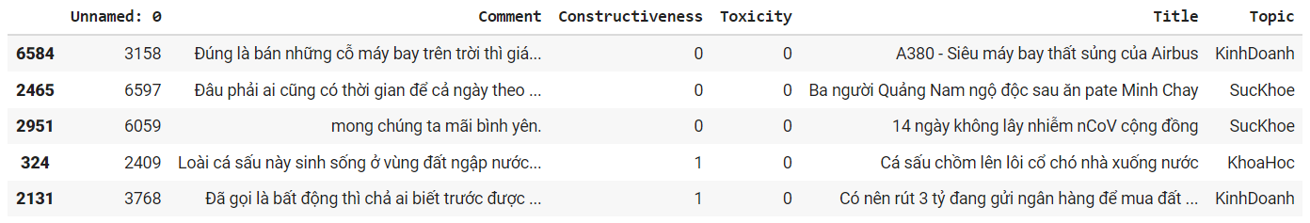
Phân tích các bộ ngữ liệu
UIT_ ViCTSD :
Số nhãn: Constructiveness (0, 1), Toxicity (0, 1)
Dữ liệu có dạng:

Slide 22
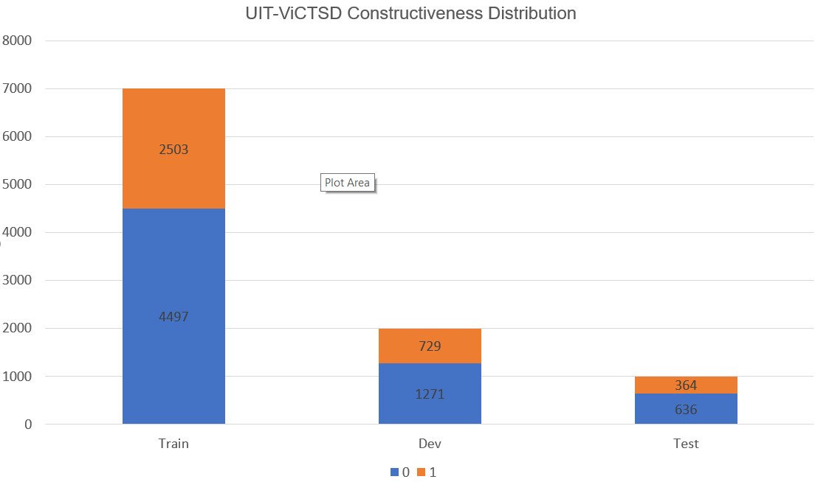
Phân tích các bộ ngữ liệu

Slide 23
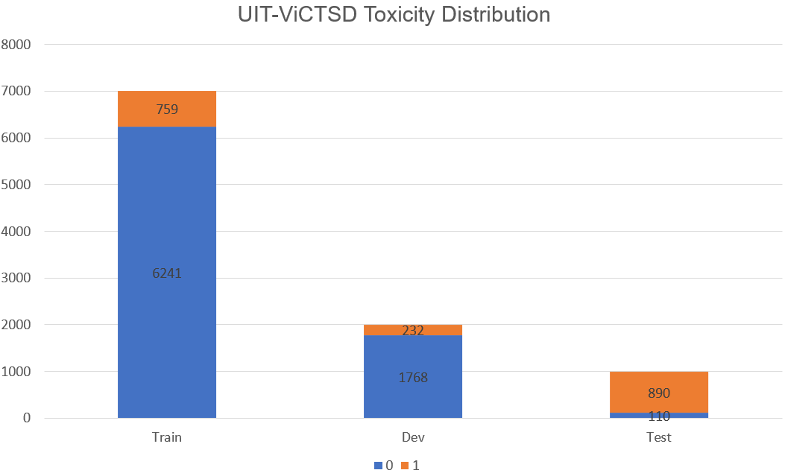
Phân tích các bộ ngữ liệu

Slide 24
4. Phương pháp

Slide 25
Phương pháp
Chúng tôi tìm hiểu và quyết định lựa chọn 5 phương pháp để chạy thực nghiệm:
Logistic Regression (Traditional ML)
CNN-LSTM (Deep Learning)
PhoBert (SOTA – Transfer Learning)
BERT4NEWS (SOTA – Transfer Learning)
XLM-R (SOTA – Transfer Learning)

Slide 26
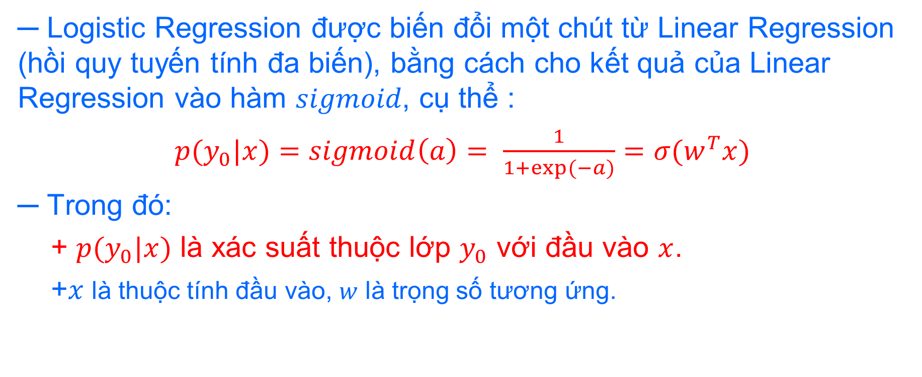
Logistic Regression
─ Logistic Regression được biến đổi một chút từ Linear Regression (hồi quy tuyến tính đa biến), bằng cách cho kết quả của Linear Regression vào hàm 𝑠𝑖𝑔𝑚𝑜𝑖𝑑, cụ thể :
$p(y_{0}|x)$ $=sigmoid\left(a\right)= \frac{1}{1+exp⁡(−a)}={σ(w}^{T}x)$
─ Trong đó:
+ $p(y_{0}|x)$ là xác suất thuộc lớp $y_{0}$ với đầu vào $x$.
+$x$ là thuộc tính đầu vào, $w$ là trọng số tương ứng.

Slide 27
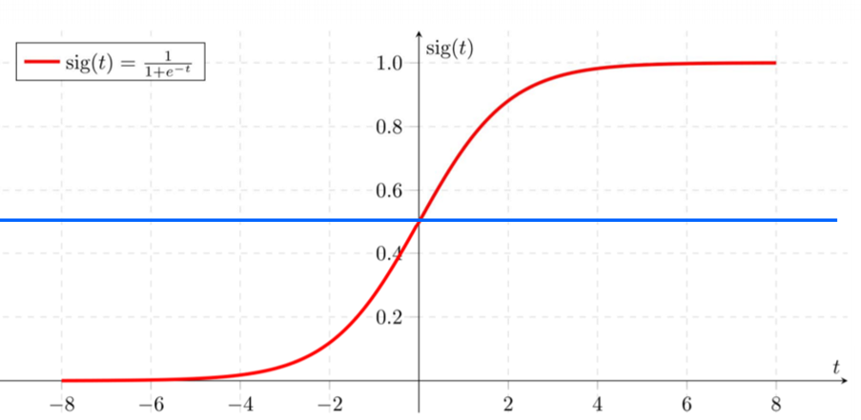
Logistic Regression
Đồ thị hàm sigmoid

Slide 28
Multinomial Logistic Regression
─ Multinominal Logistic Regression: mở rộng thuật toán logistic regression trên nhiều lớp.
─ Có 2 phương pháp chính:
K model cho K lớp.
Dựa theo mô hình xác suất nhiều nhóm.

Slide 29
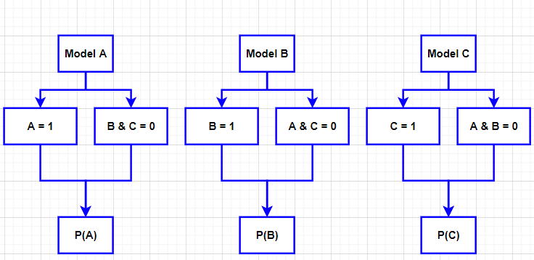
Multinomial Logistic Regression
─ Có 2 phương pháp chính:
+ K models cho K lớp
3 models cho 3 lớp

Slide 30
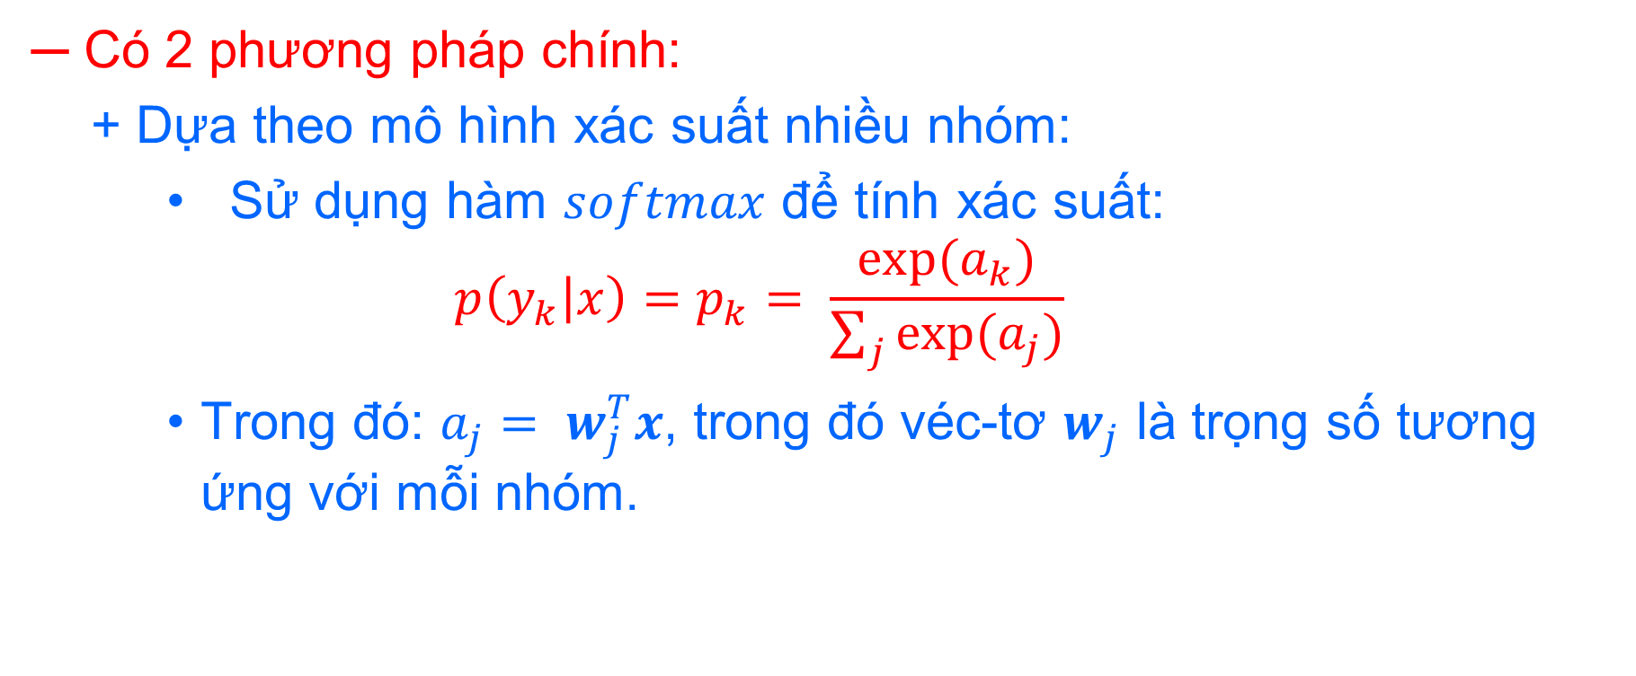
Multinomial Logistic Regression
─ Có 2 phương pháp chính:
+ Dựa theo mô hình xác suất nhiều nhóm:
Sử dụng hàm $softmax$ để tính xác suất:
$$p\left(y_{k} | x\right)=p_{k}= \frac{exp⁡(a_{k})}{\sum_{j}{exp⁡(a_{j})}}$$
Trong đó: $a_{j}= w_{j}^{T}x$, trong đó véc-tơ $w_{j}$ là trọng số tương ứng với mỗi nhóm.

Slide 31
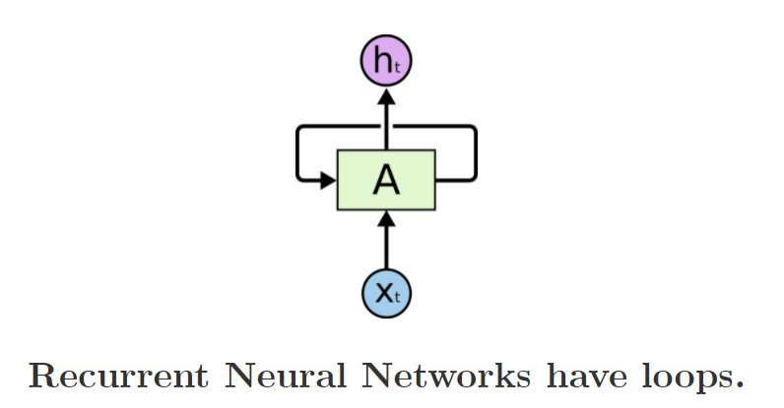
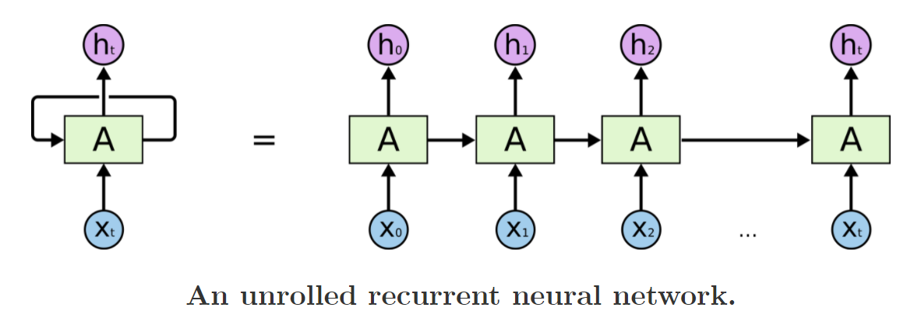
LSTM
https://colah.github.io/posts/2015-08-Understanding-LSTMs/

Slide 32
Kiến trúc mô hình CNN-LSTM
Dense
Dense
LSTM
Output
Conv
MaxPooling
Input
Dropout
Embedding

Slide 33
BERT
BERT – Bidirectional Encoder Representations from Transformers.
Designed to pre – train deep bidirectional representations from unlabeled text by jointly conditioning on both left and right context.
Được thiết kế để “pre – train” các thể hiện 2 chiều sâu từ các đoạn văn bản chưa được gắn nhẵn bằng cách kết hợp điều kiện ở cả ngữ cảnh trái và phải.

Slide 34
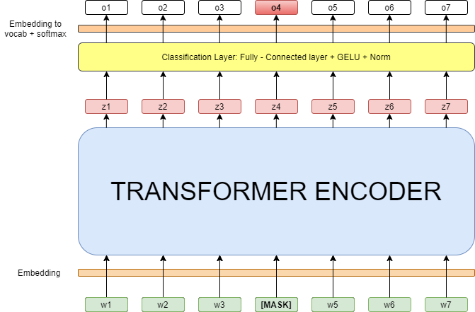
BERT

Slide 35
BERT
Mask LM:
15% số từ trong câu sẽ được gán MASK.
BERT sẽ cố gắng dự đoán các từ được MASK.
Hàm mất mát của BERT sẽ tập trung đánh giá các từ MASK → hội tụ chậm nhưng hiểu ngữ cảnh tốt hơn.
Next Sentence Prediction – Dự đoán câu kế tiếp.

Slide 36
PhoBERT
Dựa trên mô hình RoBERTA giúp tối ưu hoá quá trình pre – training của BERT giúp đạt hiệu suất tốt hơn.
RoBERTa: BERT những điều chỉnh sau:
Masking động.
Full – Sentences without NSP loss.
Large mini – batches.
Larger byte – level BPE.
RoBERTa: A Robustly Optimized BERT Pretraining Approach

Slide 37
BERT4NEWS
Là mô hình Pretrained transformer cho tiếng Việt.
Tinh chỉnh kiến trúc gốc của Bert trên bộ dataset tin tức tiếng Việt 20 GB (đã được tách từ ở mức âm tiết).
Sử dụng word sentencepiece, basic bert tokenization và giống cách cầu hình bert với lowercase = False.
Nguồn: https://arxiv.org/pdf/2101.12672.pdf

Slide 38
XLM
Dựa trên Transformer, giống như BERT, được train với Masked Language Modeling (MLM).
Ngoài ra, XLM được train với Translation Language Modeling (TLM) nhằm cố gắng buộc mô hình học các cách biểu diễn tương tự cho các ngôn ngữ khác nhau.

Slide 39
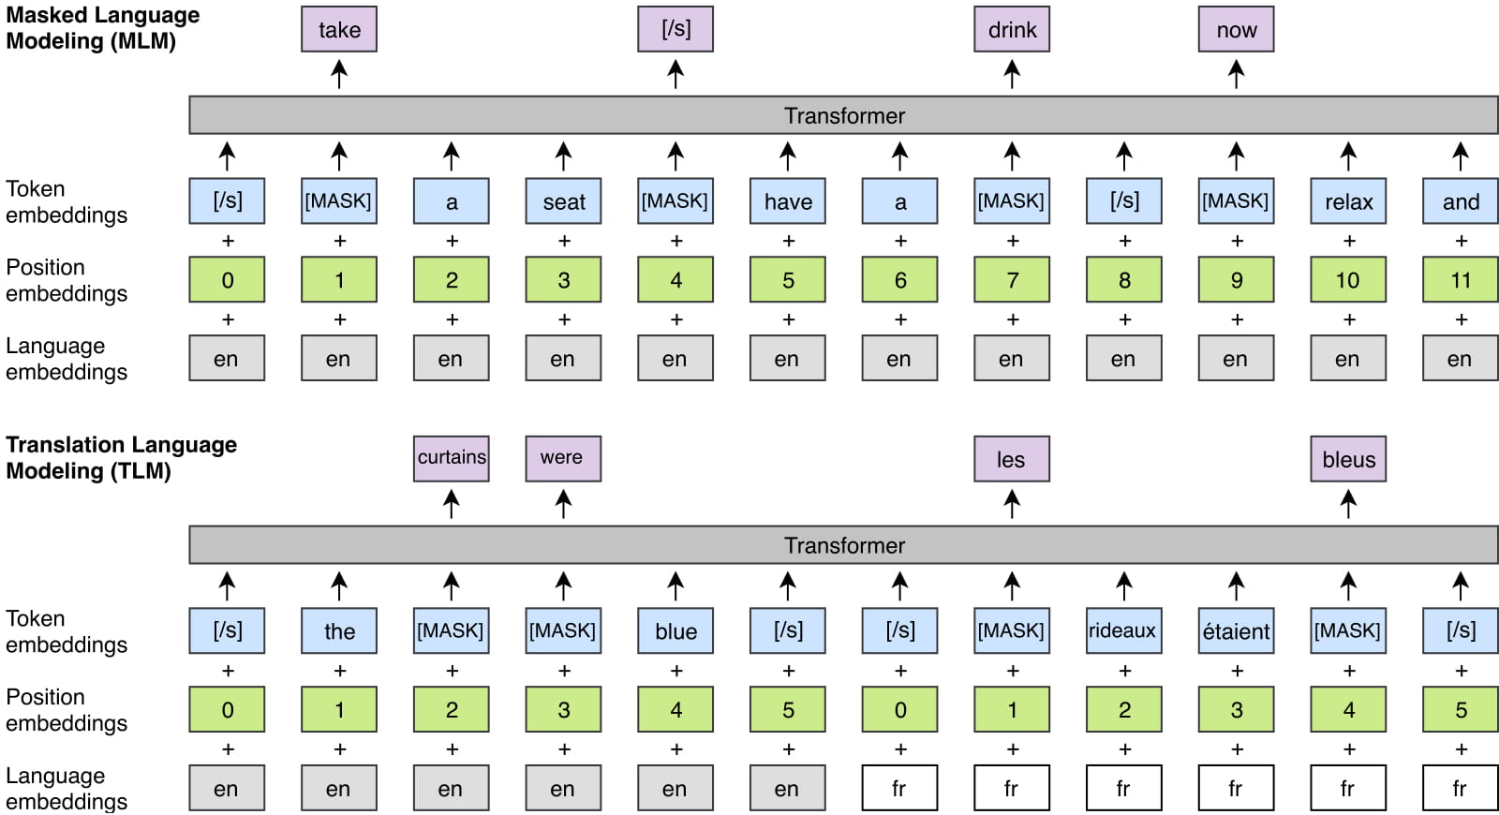
XLM
https://github.com/facebookresearch/XLM

Slide 40
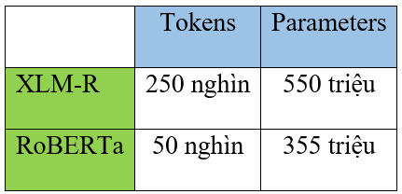
XLM-R
Data: XLM-R được train dựa trên dữ liệu CommonCrawl (2.5 TB) được làm sạch lớn hơn so với kho dữ liệu Wiki-100.
Vocabulary: sử dụng Sentence Piece Model (SPM) thay vì các tokenizer khác nhau cho các ngôn ngữ khác nhau như XLM-100 model.

Slide 41
XLM-R
XLM-R là mô hình tự giám sát (self-supervised), trong khi XLM-100 là mô hình được giám sát (supervised).
XLM-R lấy mẫu văn bản từ mỗi ngôn ngữ và đào tạo mô hình để dự đoán masked tokens.
XLM-100 yêu cầu các câu song song (các câu có cùng nghĩa) bằng hai ngôn ngữ khác nhau làm đầu vào.

Slide 42
5. Thực nghiệm

Slide 43


Thực nghiệm
Bộ dữ liệu được lưu trữ trên bộ nhớ đám mây (Google Drive)
Quá trình phân tích và thực nghiệm được thực hiện trên máy ảo Google Colab (Có GPU, RAM: 12.72 GB, DISK: 68.77 GB).

Slide 44
5.1. Logistic Regression

Slide 45
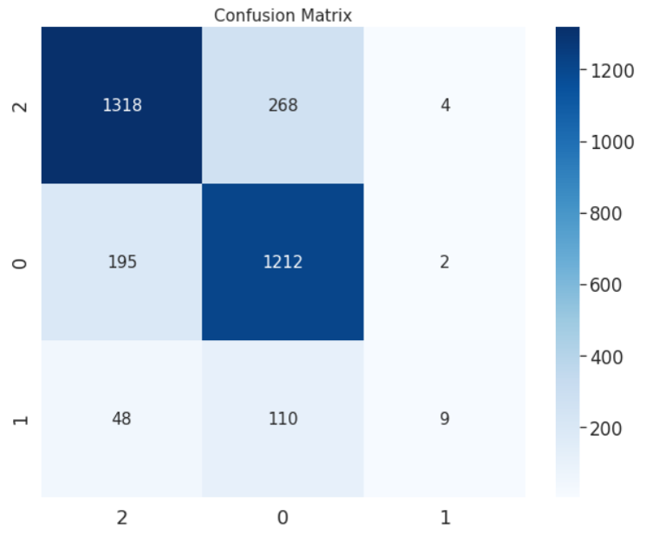
Kết quả thực nghiệm trên UIT-VSFC SENTIMENT

Slide 46
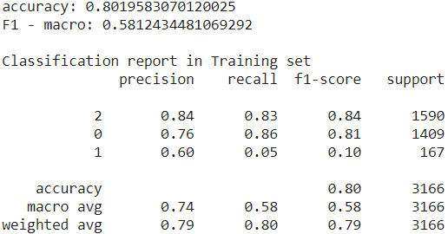
Kết quả thực nghiệm trên UIT-VSFC SENTIMENT

Slide 47
Kết quả thực nghiệm trên UIT-VSFC SENTIMENT

Slide 49
5.2. CNN-LSTM

Slide 50
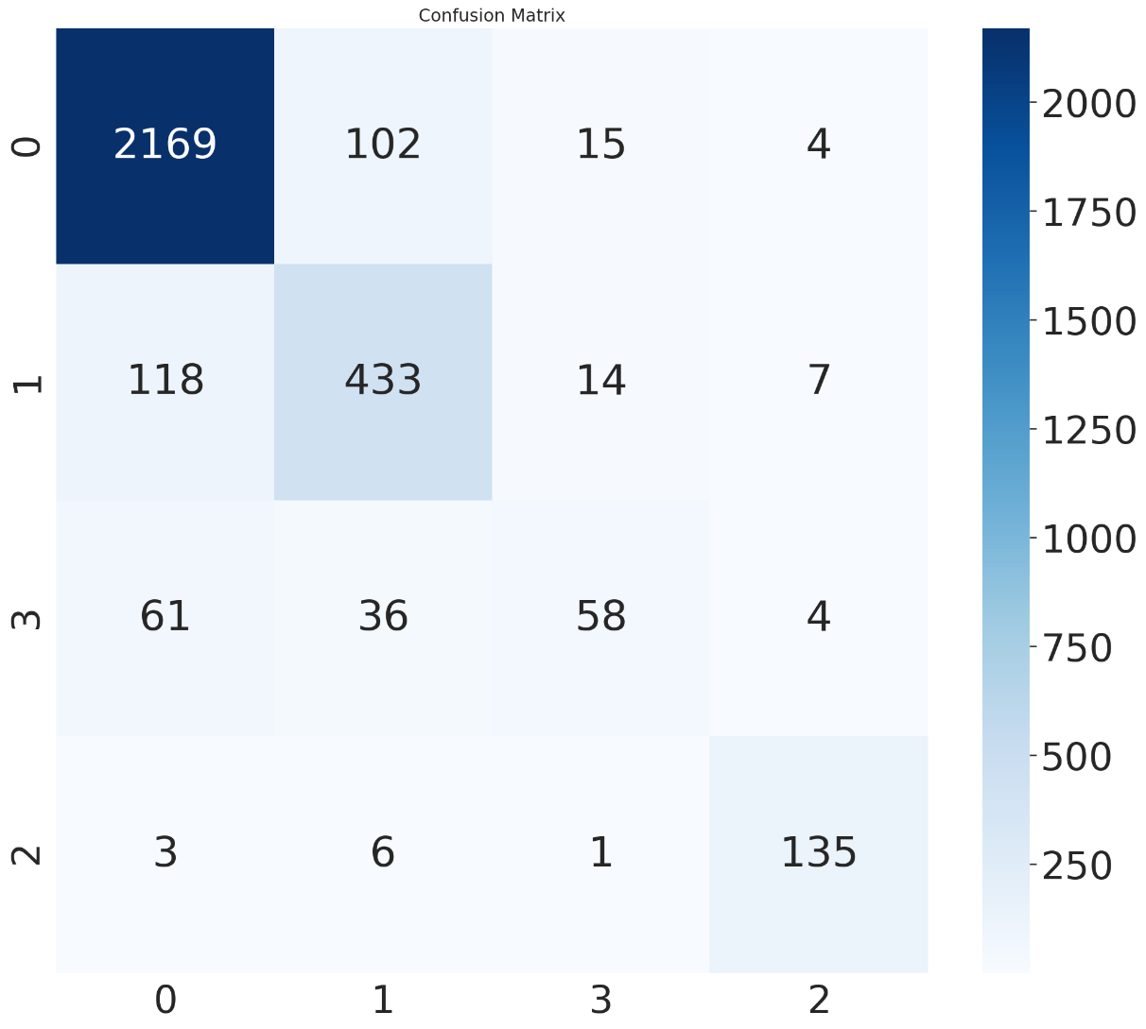
Kết quả thực nghiệm trên UIT-VSFC TOPIC

Slide 51
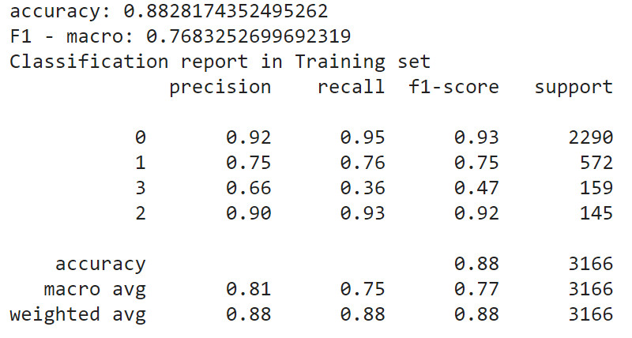
Kết quả thực nghiệm trên UIT-VSFC TOPIC

Slide 52
Kết quả thực nghiệm trên UIT-VSFC TOPIC

Slide 54
5.3. PhoBERT

Slide 55
Thống kê quy trình huấn luyện
Bộ dữ liệu | Label | Lần train | Loss thấp nhất | Checkpoint | Epoch | Batch_size | Weight_Decay | Accuracy | F1 - macro
VSMEC | Emotion | 1 | 0.001 | 16500 | 100 | 32 | 0.01 | 0.6277056 | 0.61074826
 |  | 2 | 0.0004 | 17000 | 100 | 32 | 0.001 | 0.6219336 | 0.599811668
 |  | 3 | 0.0002 | 15500 | 100 | 32 | 0.0001 | 0.6060606 | 0.585727985
VSFC | Sentiment | 1 | 0.0007 | 8500 | 25 | 32 | 0.01 | 0.9311434 | 0.823251203
 |  | 2 | 0.0002 | 13000 | 40 | 32 | 0.001 | 0.9289324 | 0.811153827
 |  | 3 | 0.0002 | 16000 | 50 | 32 | 0.0001 | 0.9251421 | 0.807013797
 | Topics | 1 | 0.0005 | 15000 | 50 | 32 | 0.01 | 0.8840809 | 0.783222044
 |  | 2 | 0.0003 | 14000 | 50 | 32 | 0.001 | 0.8774479 | 0.776524034
 |  | 3 | 0.0004 | 17000 | 50 | 32 | 0.0001 | 0.8809223 | 0.782982275
ViCTSD | Constructiveness | 1 | 0.0013 | 6000 | 30 | 32 | 0.01 | 0.654 | 0.395405079
 |  | 2 | 0.0011 | 6500 | 30 | 32 | 0.001 | 0.621 | 0.383096854
 |  | 3 | 0.0007 | 9500 | 50 | 32 | 0.0001 | 0.639 | 0.389871873
 | Toxicity | 1 | 0.0005 | 7000 | 40 | 32 | 0.01 | 0.895 | 0.693232714
 |  | 2 | 0.0005 | 6500 | 50 | 32 | 0.001 | 0.906 | 0.729212758
 |  | 3 | 0.0208 | 10000 | 50 | 32 | 0.0001 | 0.885 | 0.676230535

Slide 56
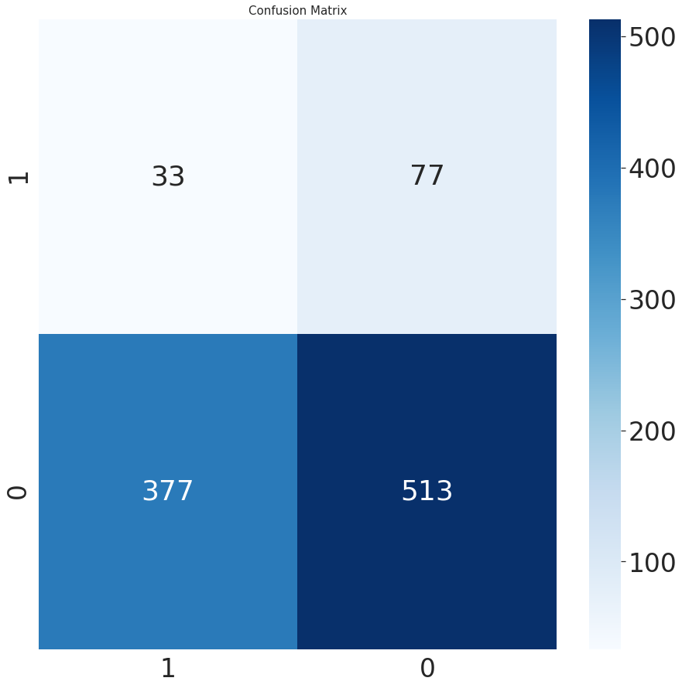
Kết quả thực nghiệm trên UIT-ViCTSD CONSTRUCTIVENESS

Slide 57
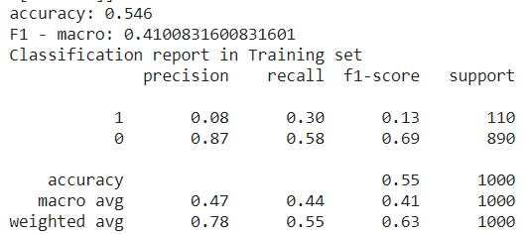
Kết quả thực nghiệm trên UIT-ViCTSD CONSTRUCTIVENESS

Slide 58
Kết quả thực nghiệm trên UIT-ViCTSD CONSTRUCTIVENESS

Slide 60
5.4. BERT4NEWS

Slide 61
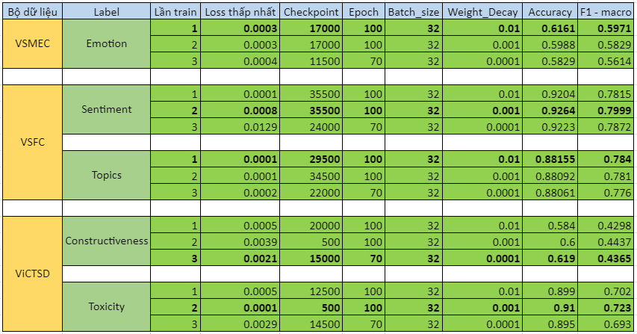
Thống kê quy trình huấn luyện

Slide 62
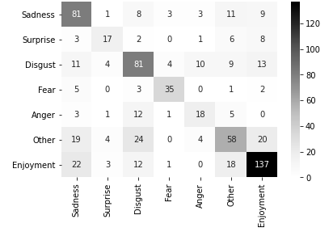
Kết quả thực nghiệm trên UIT-VSMEC

Slide 63
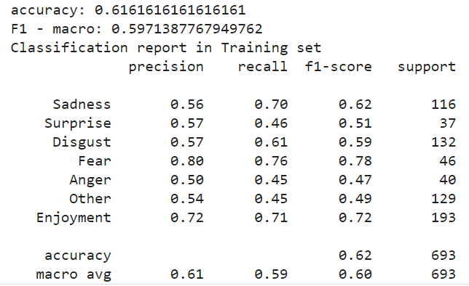
Kết quả thực nghiệm trên UIT-VSMEC

Slide 64
Kết quả thực nghiệm trên UIT-VSMEC

Slide 66
5.5. XLM-R

Slide 67
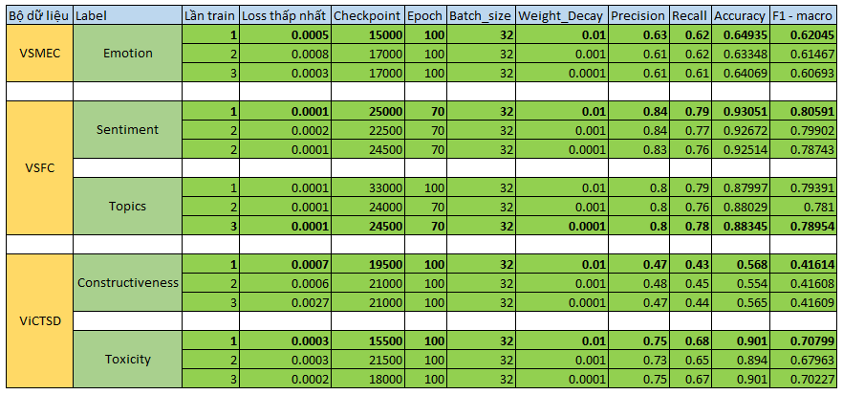
Thống kê quy trình huấn luyện

Slide 68
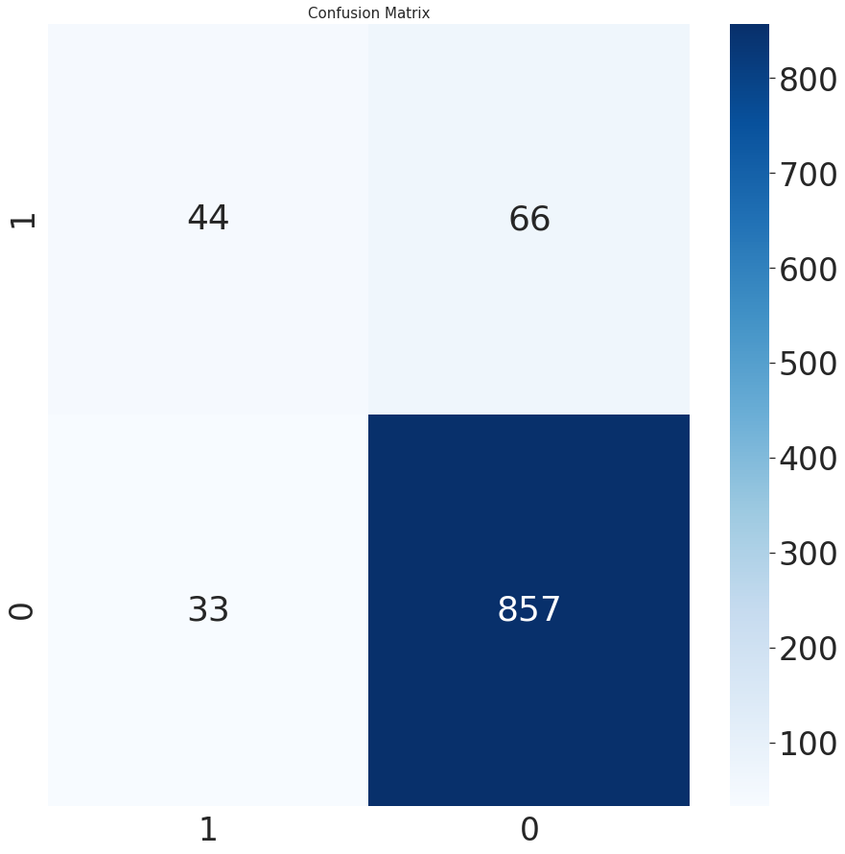
Kết quả thực nghiệm trên UIT-ViCTSD TOXICITY

Slide 69
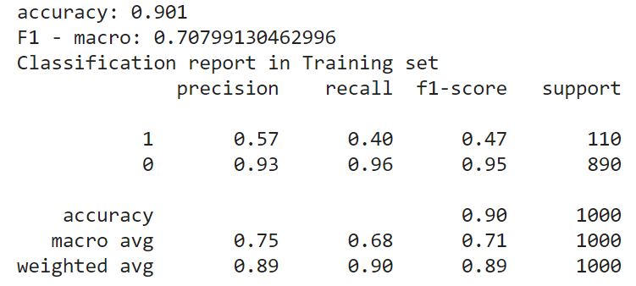
Kết quả thực nghiệm trên UIT-ViCTSD TOXICITY

Slide 70
Kết quả thực nghiệm trên UIT-ViCTSD TOXICITY

Slide 72
6. phân tích kết quả thực nghiệm

Slide 73
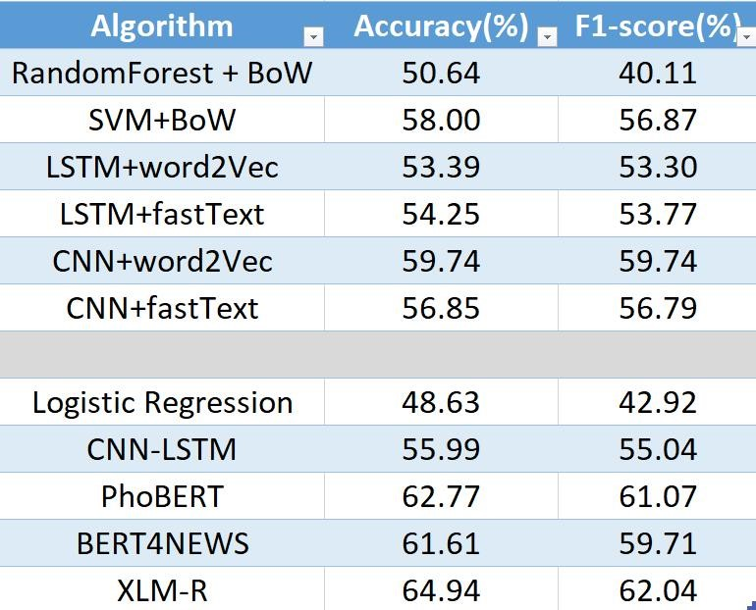
So sánh kết quả trên UIT-VSMEC
HO, Vong Anh, et al. Emotion recognition for vietnamese social media text. In: International Conference of the Pacific Association for Computational Linguistics. Springer, Singapore, 2019. p. 319-333.

Slide 74
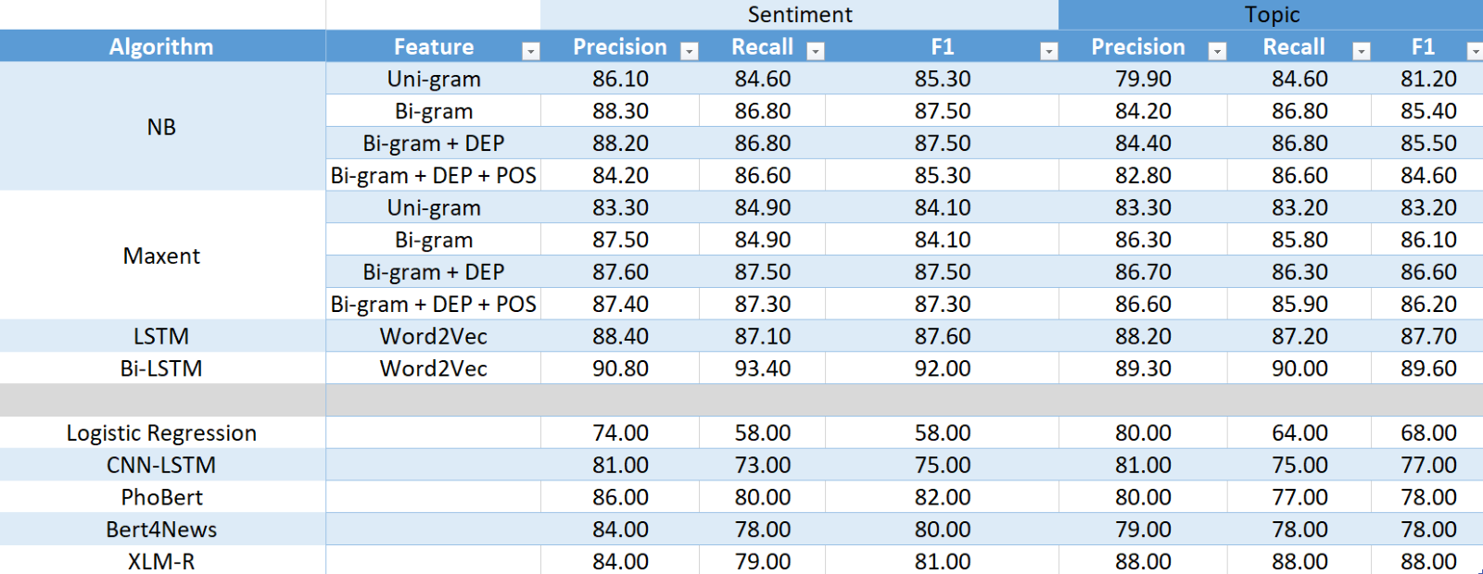
So sánh kết quả trên UIT-VSFC
NGUYEN, Phu XV, et al. Deep learning versus traditional classifiers on Vietnamese students’ feedback corpus. In: 2018 5th NAFOSTED Conference on Information and Computer Science (NICS). IEEE, 2018. p. 75-80.

Slide 75
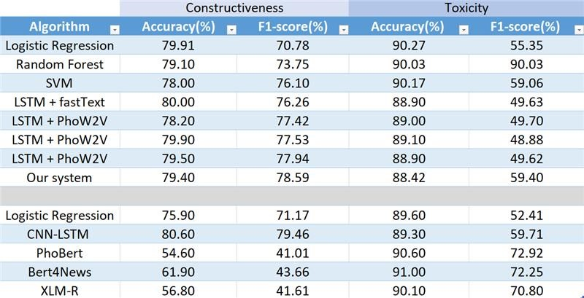
So sánh kết quả trên UIT-ViCTSD
NGUYEN, Luan Thanh; VAN NGUYEN, Kiet; NGUYEN, Ngan Luu-Thuy. Constructive and toxic speech detection for open-domain social media comments in vietnamese. arXiv preprint arXiv:2103.10069, 2021.

Slide 76
7. Kết luận và hướng phát triển

Slide 77
Kết luận
Phương pháp tiền xử lí chưa phát huy được công dụng nhiều dẫn đến độ chinh xác còn thấp.
Nhìn chung độ chính xác trên các phương pháp thực nghiệm vẫn chưa cao.
Phân bố dữ liệu trên các nhãn của các bộ ngữ liệu không cân bằng.

Slide 78
Hướng phát triển
Nghiên cứu thêm phương pháp xử lí dữ liệu tối ưu hơn với từng bộ ngữ liệu đặc trưng.
Thực nghiệm trên các mô hình SOTA mới hơn.
Thu thập thêm dữ liệu để tăng cường cho các lớp ít dữ liệu.

Slide 79
CẢM ƠN THẦY VÀ CÁC BẠN ĐÃ LẮNG NGHE! ĐẠI HỌC QUỐC GIA TP.HCM TRƯỜNG ĐẠI HỌC CÔNG NGHỆ THÔNG TIN TP.HCM TOÀN DIỆN – SÁNG TẠO – PHỤNG SỰ

